Slide 1
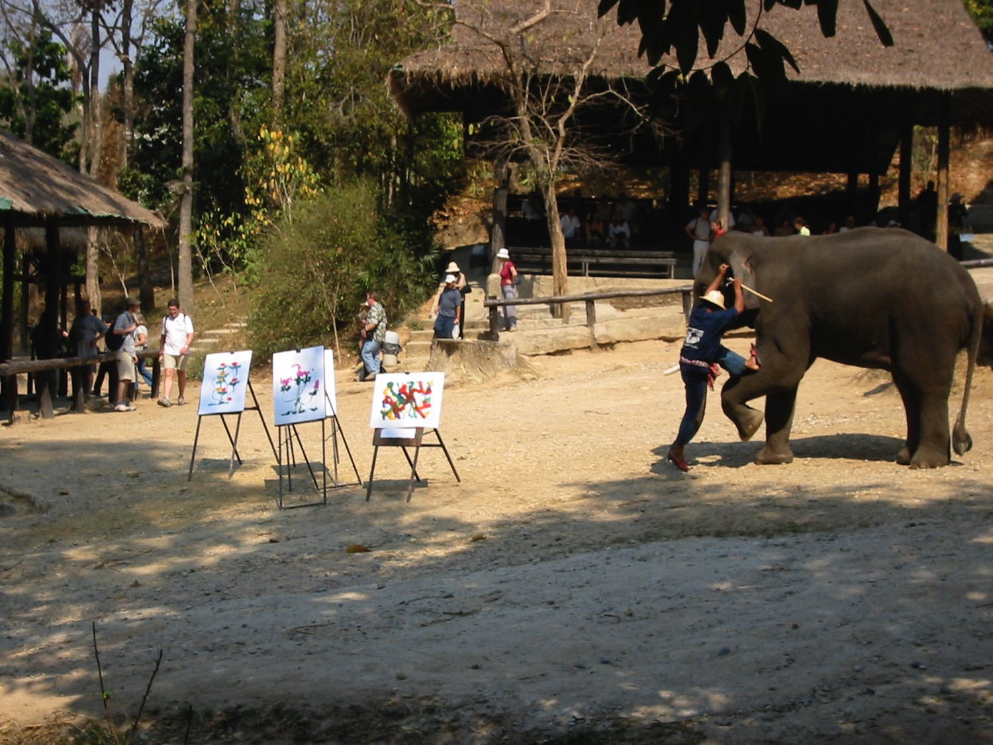
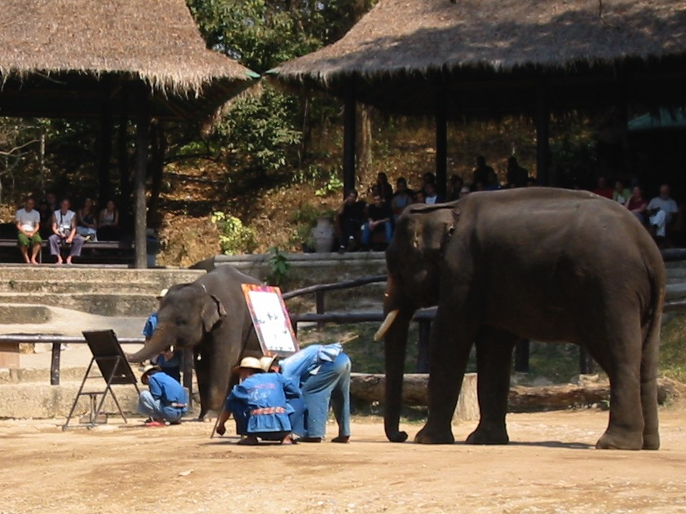
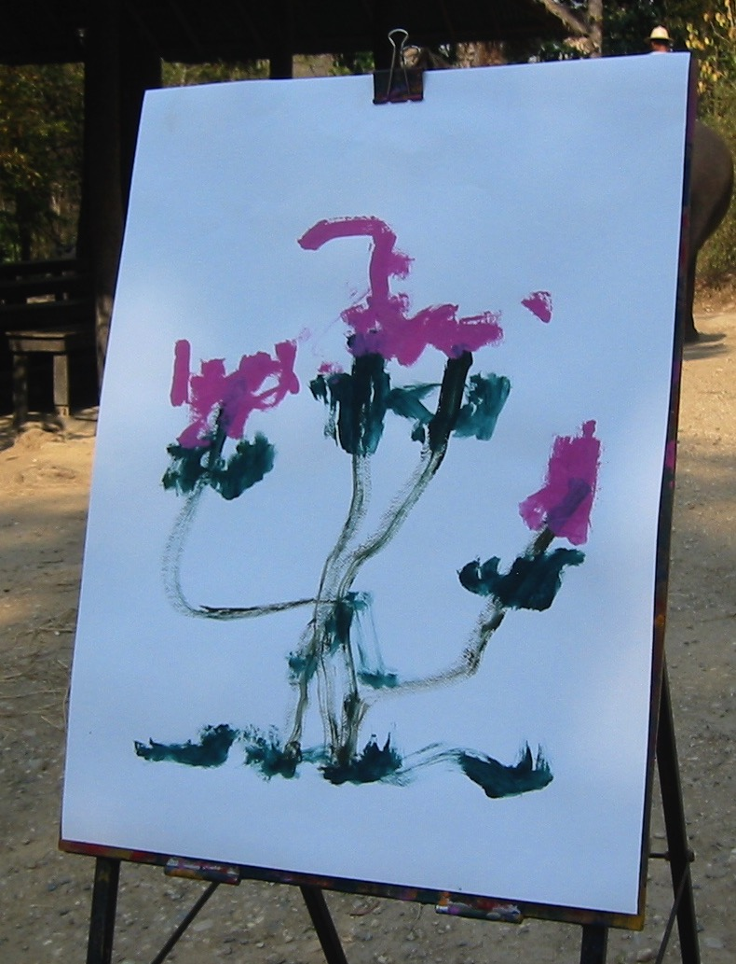
Ilustrasi
Jika gajah bisa membuat ilustrasi, andapun bisa!
Dr. Rick Griffith • Singapore Bible College • BibleStudyDownloads.org

Slide 2

Pentingnya Ilustrasi-Ilustrasi yang Baik
64
Mengapa penting untuk mengilustrasikan teks dengan baik dalam khotbah?

Slide 3

Bagaimana Memberikan Ilustrasi yang Baik
64
Ambillah ilustrasi dari dunia pendengar anda—bukan dunia anda!
Dunia Pendengar
(Mereka)
Dunia Pengkhotbah
(Anda)
1
2
3
4
Di manakah letak ilustrasi-ilustrasi terbaik Anda berada?

Slide 4
Bagaimana Memberikan Ilustrasi yang Baik
64
Ambillah ilustrasi dari dunia pendengar anda—bukan
dunia anda!
Selesaikan kerangka khotbah anda di awal minggu—hal
ini memberikan waktu untuk menemukan ilustrasi-ilustrasi yang baik.
C. Variasikan jenis ilustrasi yang digunakan.

Slide 5
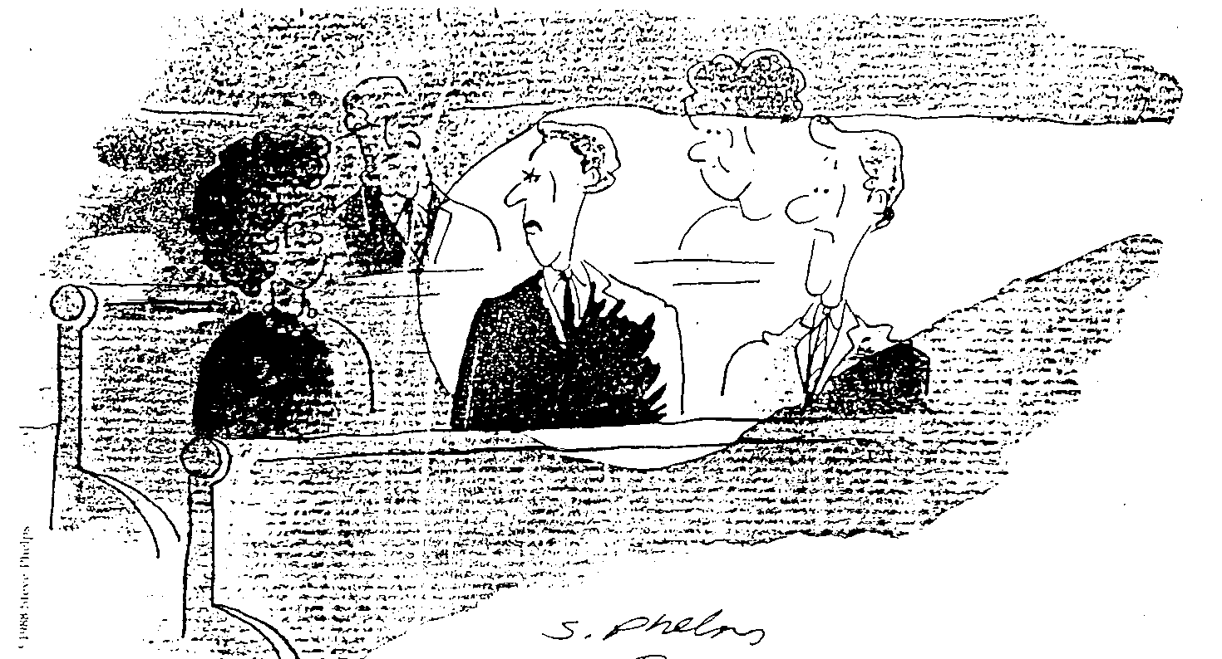
Jangan terlalu spesifik dengan memilih orang-orang tertentu
“Saya berharap ia tidak terlalu spesifik dengan ilustrasi-ilustrasinya.”

Slide 6
Bagaimana Memberikan Ilustrasi yang Baik
64
Ambillah ilustrasi dari dunia pendengar anda—bukan
dunia anda!
Selesaikan kerangka khotbah anda di awal minggu—hal
ini memberikan waktu untuk menemukan ilustrasi-ilustrasi yang baik.
C. Variasikan jenis ilustrasi yang digunakan.
D. Jangan hanya bercerita—hidupkan cerita tersebut!

Slide 7


Ceritakan Cerita & Lelucon

Slide 8
Bagaimana Memberikan Ilustrasi yang Baik
64
Ambillah ilustrasi dari dunia pendengar anda—bukan
dunia anda!
Selesaikan kerangka khotbah anda di awal minggu—hal
ini memberikan waktu untuk menemukan ilustrasi-ilustrasi yang baik.
C. Variasikan jenis ilustrasi yang digunakan.
D. Jangan hanya bercerita—hidupkan cerita tersebut!
Dalam mengilustrasikan poin-poin anda, hindari bahaya-bahaya berikut ini…

Slide 9

Bahaya
65
Cerita yang berlebihan
Cerita yang tidak terlalu diperlukan
Cerita yang berpusat pada diri sendiri
Cerita yang tanpa dasar
Cerita yang manipulatif
Cek:
Relevansi
Panjang
Kontribusi
Motivasi
Diadaptasi dari LeRoy Patterson Stuart dalam 100-Fold SBC (Feb 92)

Slide 10
Bagaimana membuat Katalog Ilustrasi
65
SIAPA MELAKUKAN APA?
SIAPA MENGATAKAN APA?
Tolong!
BUKU-BUKU
MENGAPA?
ORANG
TANGGAL
APA BERKAITAN DENGAN SIAPA/APA?
17

Slide 11
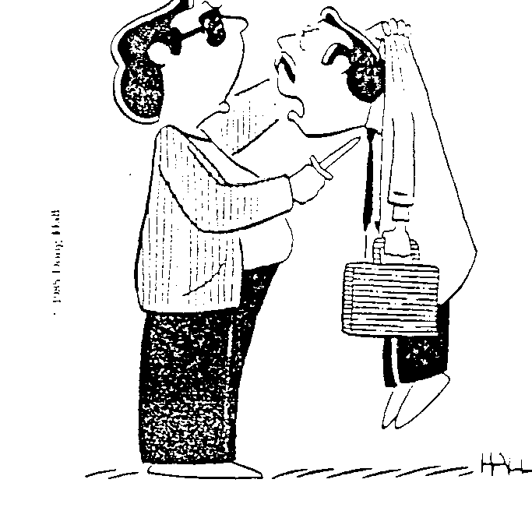
Dapatkan izin sebelum menggunakan individual tertentu dalam ilustrasi
“Lepaskan saya atau saya gunakan anda dalam ilustrasi khotbah!”

Slide 12

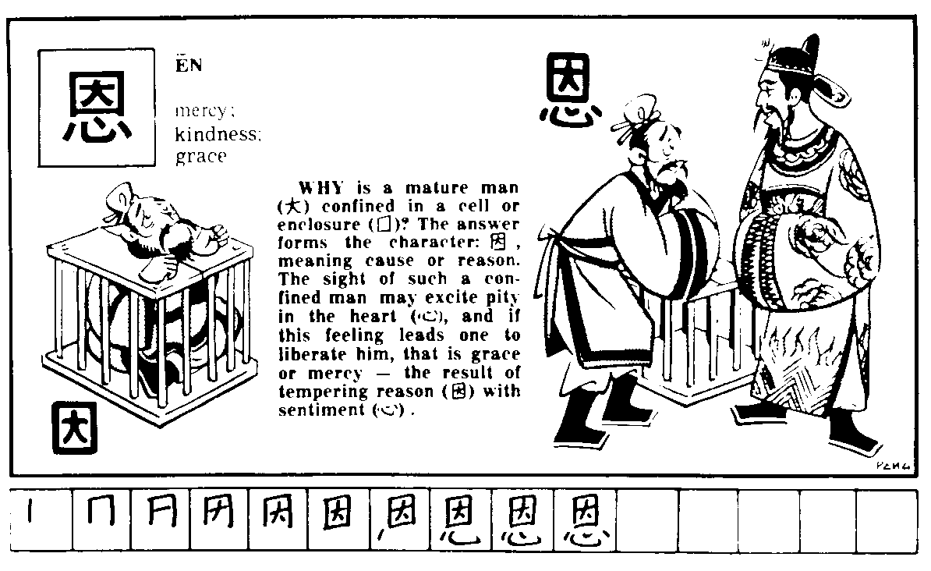
Bermain dengan Karakter Mandarin
Belas kasihan; kebaikan; anugerah
MENGAPA seorang pria dewasa dikekang di dalam sel atau kurungan? Jawabannya membentuk karakter mandarin (en), yang berarti sebab atau alasan. Raut wajah pria yang terkurung tersebut mungkin menimbulkan rasa belas kasihan di dalam hati (xin), dan jika perasaan tersebut membuat seseorang membebaskan pria tersebut, maka itu dikatakan anugerah atau belas kasihan – hasil dari sebab dan rasa sentimen

Slide 13
Fun with Chinese Characters
Bersenang-senang dengan Karakter-karakter Mandarin
Koleksi Majalah Strait Times (2)

Slide 14
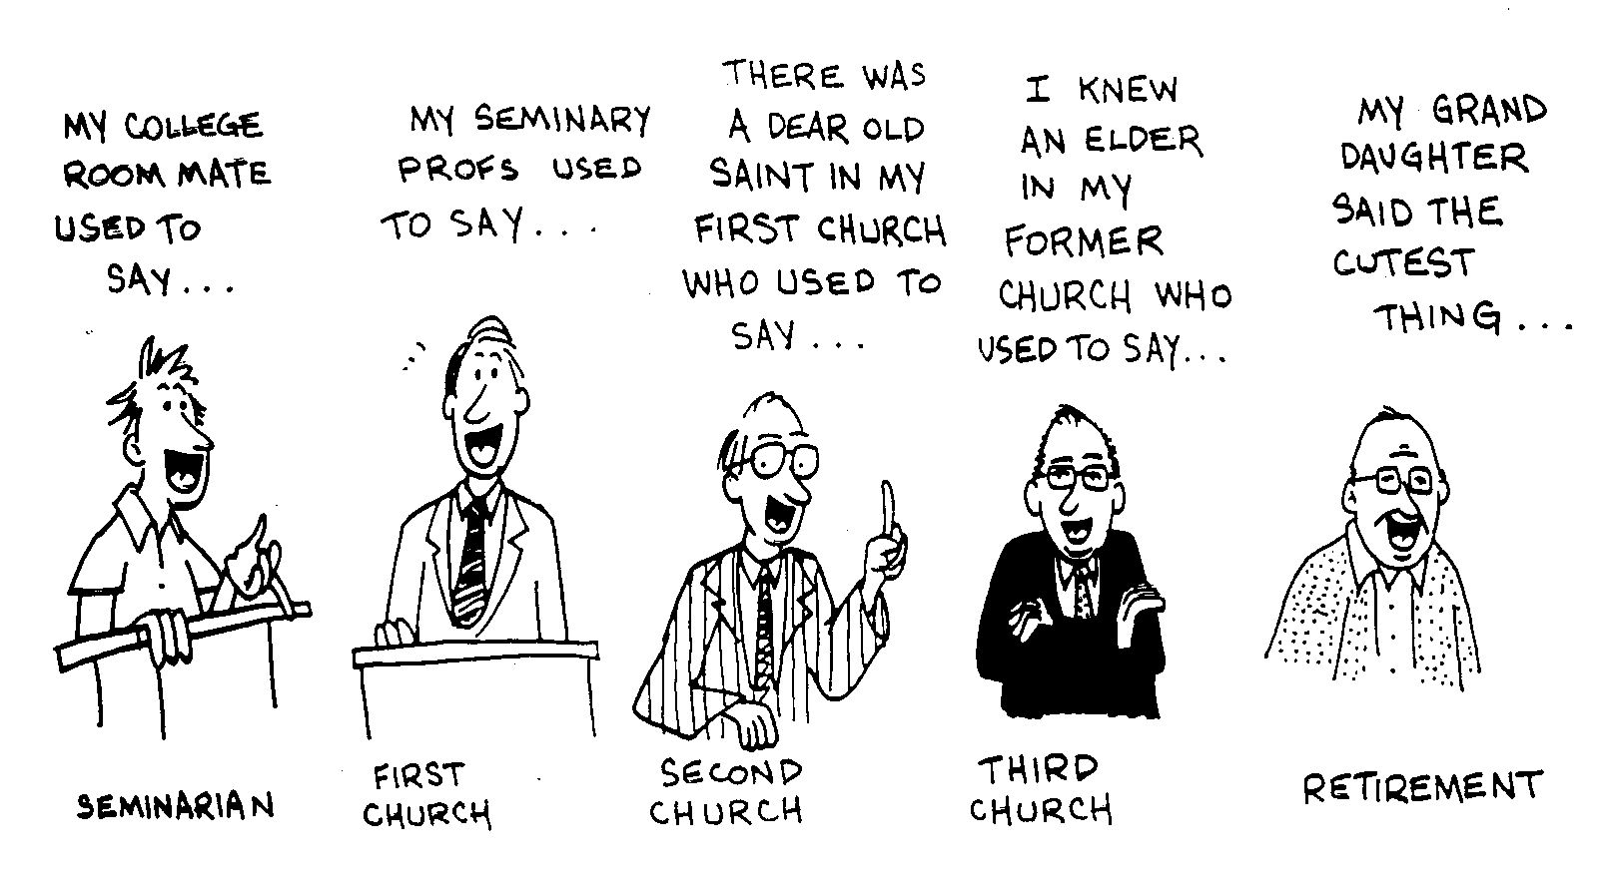
Dari mana Para Pengkhotbah Mendapatkan Ilustrasi
Teman sekamar saya sewaktu kuliah di seminari seringkali mengatakan…
Ada satu orang tua yang sangat baik di gereja pertama saya yang seringkali mengatakan…
Saya kenal seorang penatua di gereja saya sebelumnya yang seringkali mengatakan…
Para profesor di seminari saya seringkali mengatakan…
Cucu perempuan saya mengatakan sesuatu yang sangat lucu…
Gereja pertama
Gereja ketiga
Masa pensiun
Murid sekolah Alkitab
Gereja kedua
Gereja kedua

Slide 15
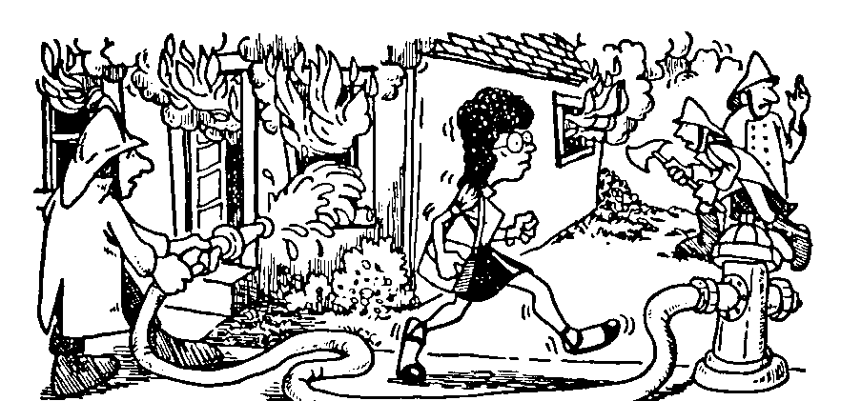
Look Around 1 of 3

Slide 16
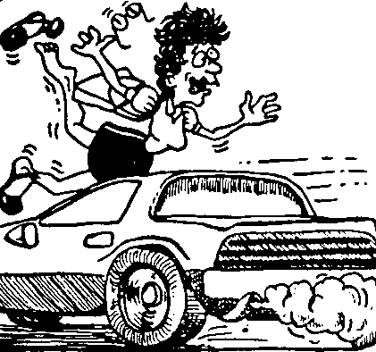
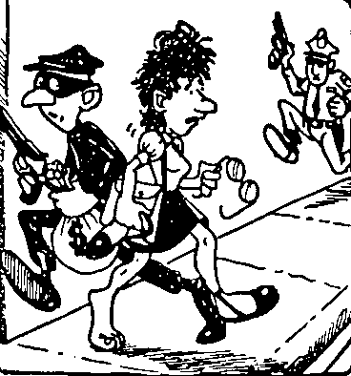
Look Around 2 of 3

Slide 17
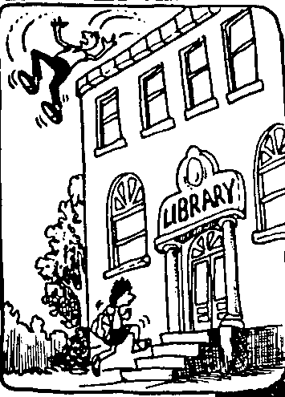
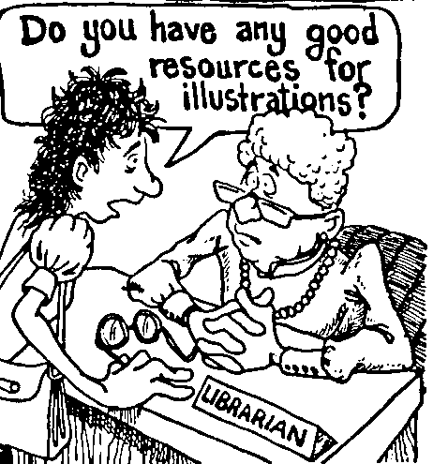
Perhatikan Sekitar Anda!f 3
Apakah anda memiliki sumber-sumber
yang baik untuk ilustrasi?

Slide 18
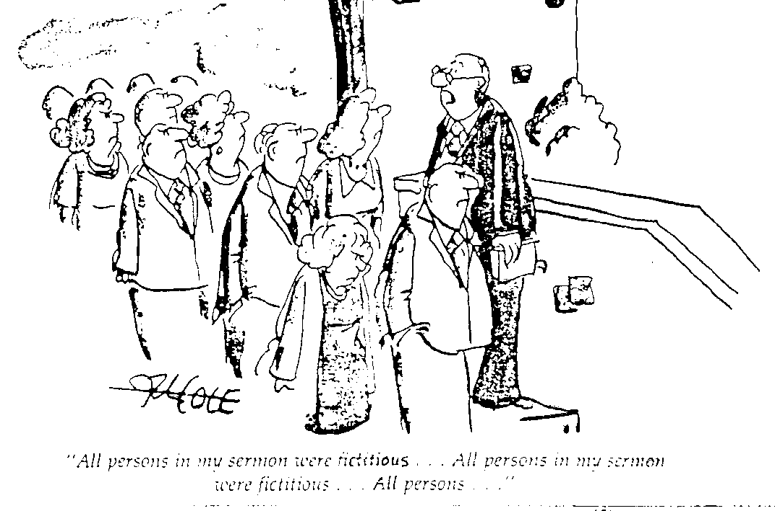
Pilihlah contoh-contoh dengan hati-hati
“Semua orang dalam khotbah saya adalah fiksi… Semua orang dalam khotbah saya adalah fiksi… Semua orang dalam khotbah saya adalah fiksi… Semua…”

Slide 19
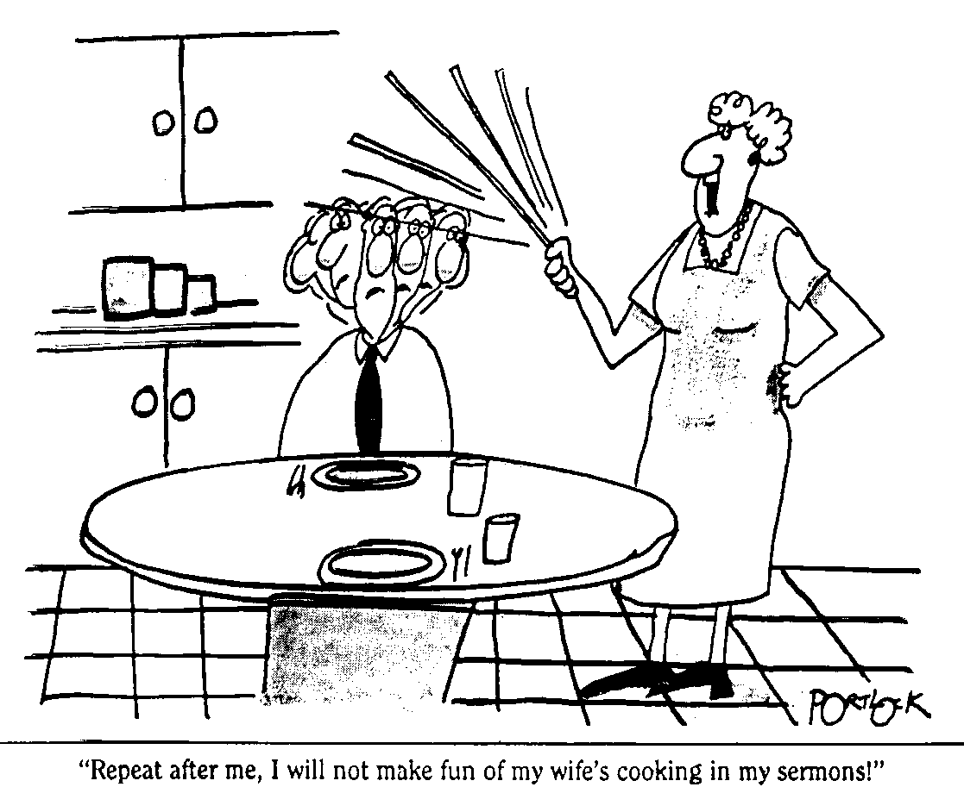
Jagalah pernikahan anda!
“Ulangi saya, Saya tidak akan menertawakan masakan istri saya dalam khotbah saya!”

Slide 20



Buku-Buku Lain
66

Slide 21
Website Ilustrasi
IllustrationExchange.com
PreachingToday.com
SermonCentral.com
SermonIdeas.com
MoreIllustrations.com
Notes:
More Illustrations.com has 25,000 ILLS.

Slide 22
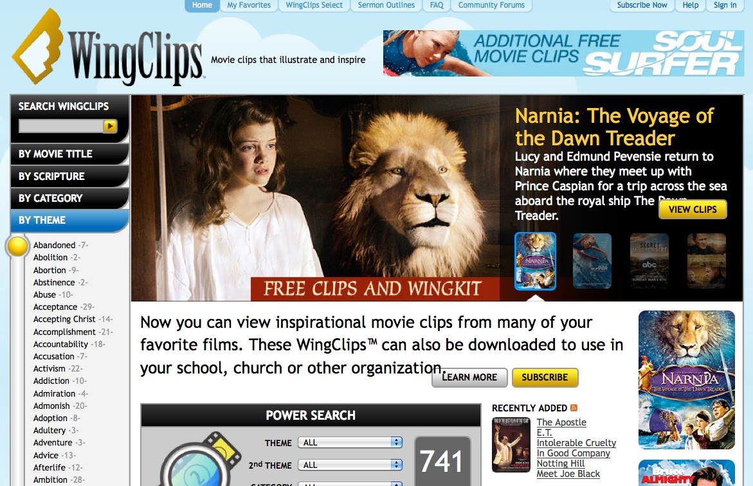
Video klip gratis di WingClips.com
WingClips.com

Slide 23
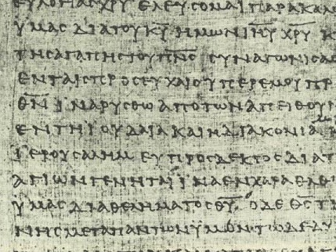
Kelompokkan Ilustrasi Anda
66
Berikan judul dan sub-judul
Coba ini sekarang dengan 4 ilustrasi di halaman 66...

Slide 24
JUDUL dan sub judul
66
CONTOH-CONTOH yang buruk dari dunia
FILOSOFI mengacu kepada gaya hidup
PEMERKOSAAN kesan praremaja tentang seks
PENERIMAAN pelanggaran hak
KESADARAN pentingnya A/V
BELAJAR mengajar secara visual
SURVEY keyakinan penduduk Amerika
MENGAJAR sangat diperlukan dalam gereja

Slide 25
B. Kategorikan Ilustrasi Anda
66
Cantumkan JUDUL dan sub judul
C. Arsipkan Ilustrasi Anda
Pilihan-pilihan:
Arsip Kartu ukuran 3 x 5 & A4
Arsip komputer dalam dokumen terpisah

Slide 26
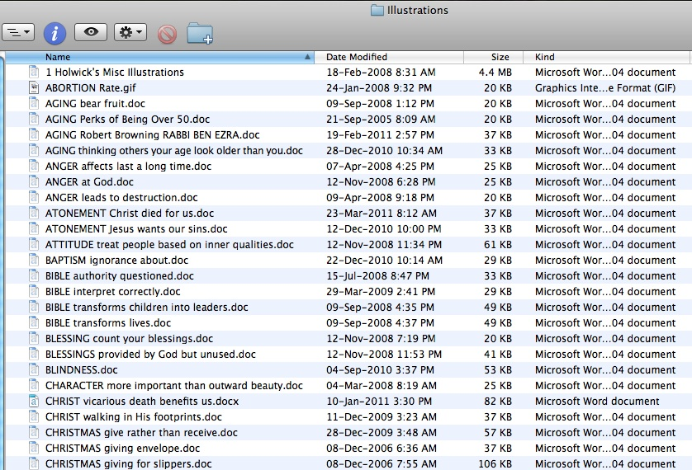
Folder Ilustrasi di Komputer Saya

Slide 27
Black

Slide 28


Homiletik • BibleStudyDownloads.org
Dapatkan slide ini tanpa biaya
Notes:
Homiletics (Preaching) in Indonesian

